Slide 1
Остеоинтегративная система экзопротезирования пальцев рук
Сфера деятельности: медицинские технологии

Slide 2
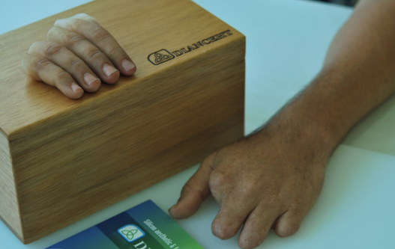
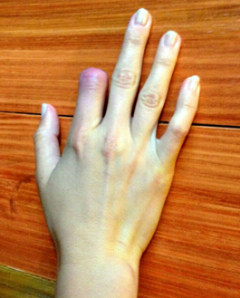
Статистика
Согласно статистике в 2008 году было зарегистрировано более 150 000 операций по ампутации пальцев, а уже к 2023 эта цифра стала превышать 800 000 операций в год по всему миру.
© Finger prosthesis. URL: https://manosydedos.com/index_sel_fingers.html
© Опухоль. URL: https://7muzgkp74.ru/misc/fibroma-na-ladoni.html
Основная цель проекта – улучшить уровень функциональности конечности, т.к. ампутация большого пальца составляет 50% всей функции кисти и, по оценкам, покрывает 80% активности, необходимой для удержания, в то время как ампутация длинных пальцев составляет около 10% инвалидности

Slide 3
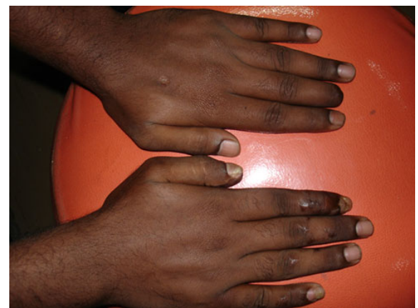
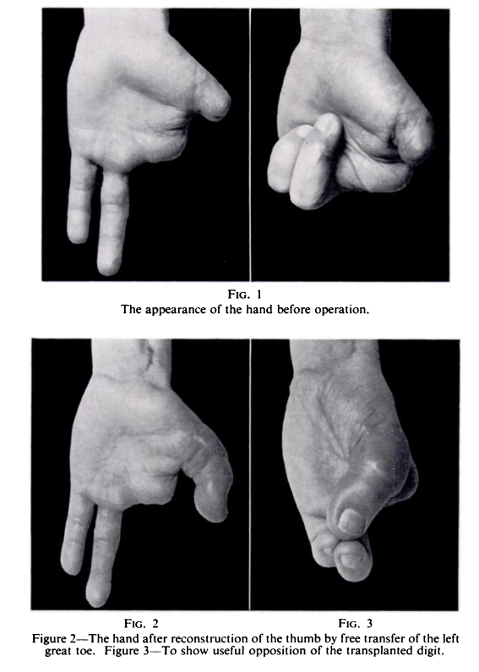
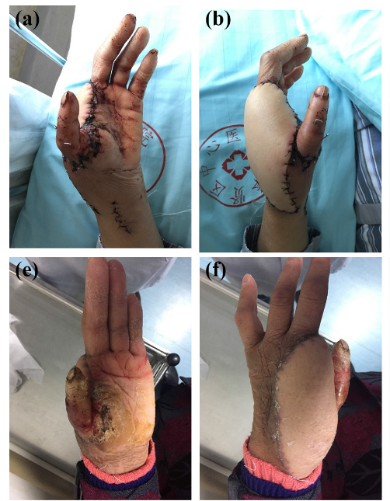
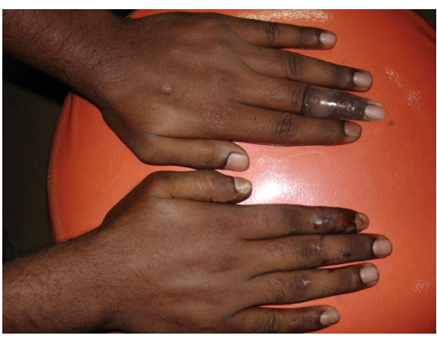
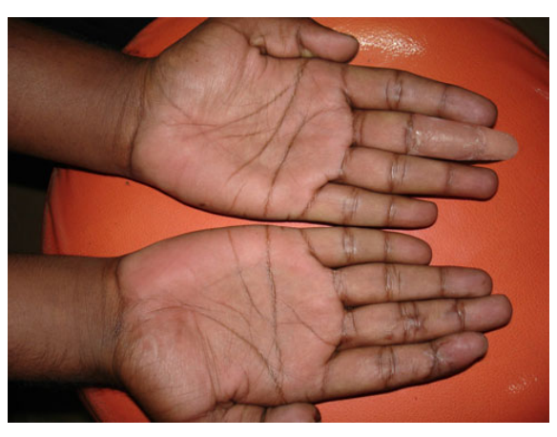
Альтернативы и их недостатки
© Cobbett JR. Free digital transfer. Report of a case of transfer of a great toe to replace an amputated thumb. J Bone Joint Surg Br. 1969 Nov;51(4):677-9. PMID: 5371970.
© Shanmuganathan N, Maheswari MU, Anandkumar V, Padmanabhan TV, Swarup S, Jibran AH. Aesthetic finger prosthesis. J Indian Prosthodont Soc. 2011 Dec;11(4)
© Лу Иань , Сяо Хайцзюнь , Сюэ Фэн/ Травмированная полликация указательного пальца для реконструкции большого пальца - история болезни
Косметика
Низкая функциональность
Нет тактильных ощущений
Пересадка пальца с ноги
Воспаление в донорской области 20%
Неудачная пересадка в 12%
Сложная операция с микрохирургией
Удаление пальца на ноге
Поллицизация (смещение) указательного пальца для реконструкции большого
Не эстетический внешний вид
Ощущение отсутствия пальца

Slide 4
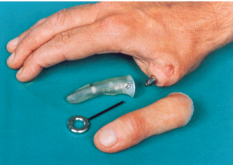
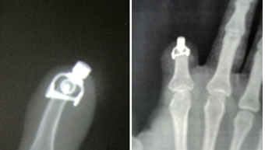
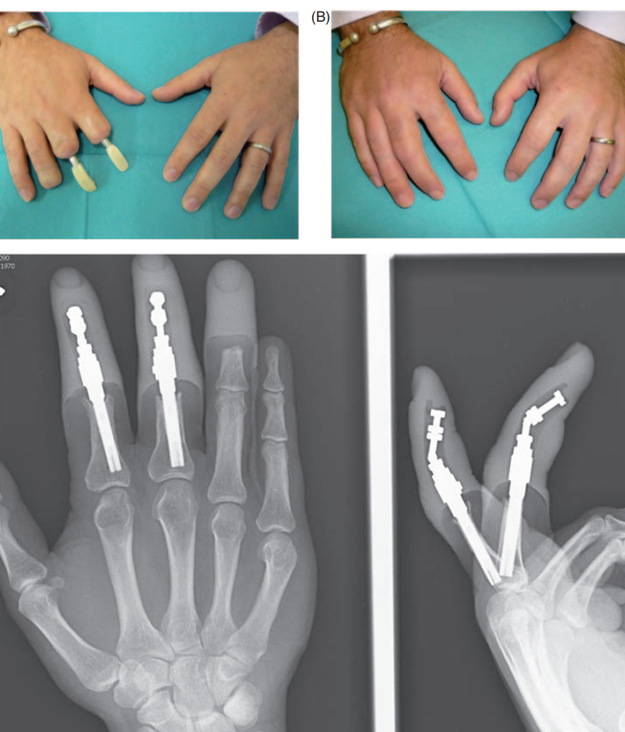
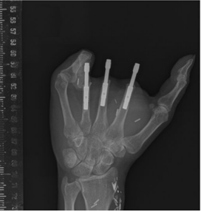
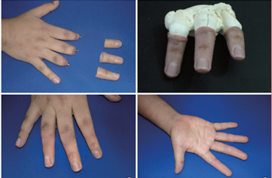
Кейсы
Sierakowski A, Watts C, Thomas K, Elliot D. «Long-term outcomes of osseointegrated digital prostheses for proximal amputations»
3 пациента с 1996 по 2006 г.
Li AT, Shepherd A, Gray SJ, Slattery P, Bruscino-Raiola F. «Comparative outcome analysis of osseointegrated reconstruction and replantation for digital amputations»
10 пациентов в 2020 г.
Bregoli C, Biffi CA, Morellato K, Gruppioni E, Primavera M, Rampoldi M, Lando M, Adani R, Tuissi A. «Osseointegrated Finger Prostheses Using a Tripod Titanium Mini-Plate»
7 пациентов в 2016 г.

Slide 5
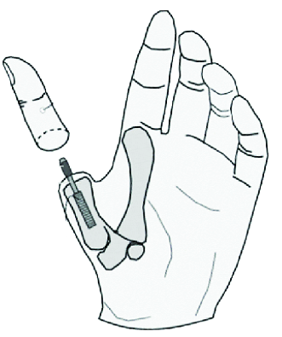
Остеоинтегративная система экзопротезирования пальцев
Система чрескожного протезирования состоит из следующих элементов:
Имплантат из биосовместимого титанового сплава, устанавливаемый в костный канал культи пациента хирургическим методом
Жесткий каркас пальца
Съемная косметическая часть, имитирующая отсутствующую конечность
© Bregoli C, Biffi CA, Morellato K, Gruppioni E, Primavera M, Rampoldi M, Lando M, Adani R, Tuissi A. Osseointegrated Metallic Implants for Finger Amputees: A Review of the Literature. Orthop Surg. 2022 Jun;14(6):1019-1033. doi: 10.1111/os.13296. Epub 2022 May 7. PMID: 35524645; PMCID: PMC9163974.

Slide 6
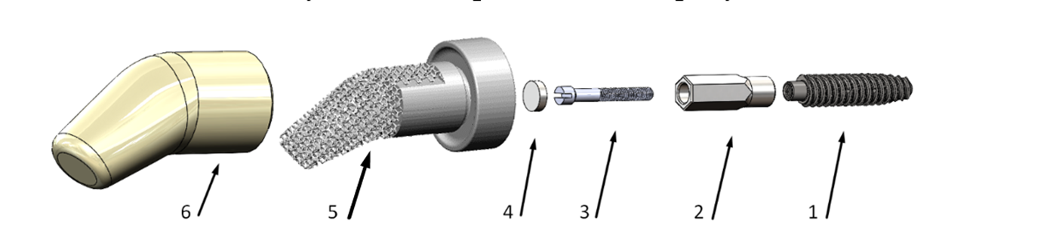
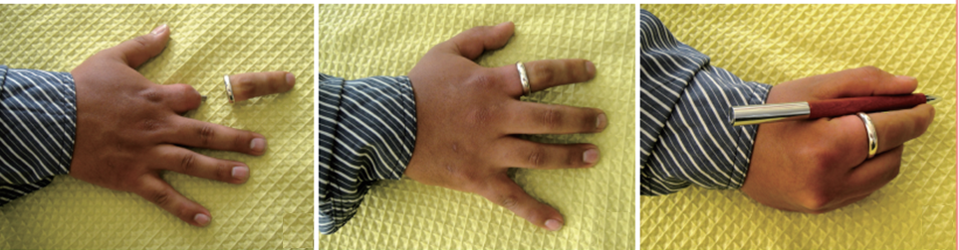
Результат: усовершенствованная конструкция
1 – остеоинтегрируемый винт, 2 – абатмент, 3 – соединительный винт, 4 – магнит, 5 – каркас, 6 – силиконовое покрытие.
© Manrique OJ, Ciudad P, Doscher M, Lo Torto F, Liebling R, Galan R. Osseointegrated Finger Prostheses Using a Tripod Titanium Mini-Plate. Arch Plast Surg. 2017 Mar;44(2):150-156. doi: 10.5999/aps.2017.44.2.150. Epub 2017 Mar 15. PMID: 28352604; PMCID: PMC5366522.

Slide 7
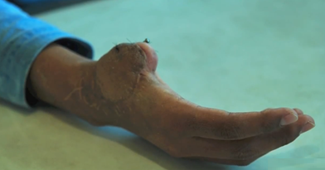
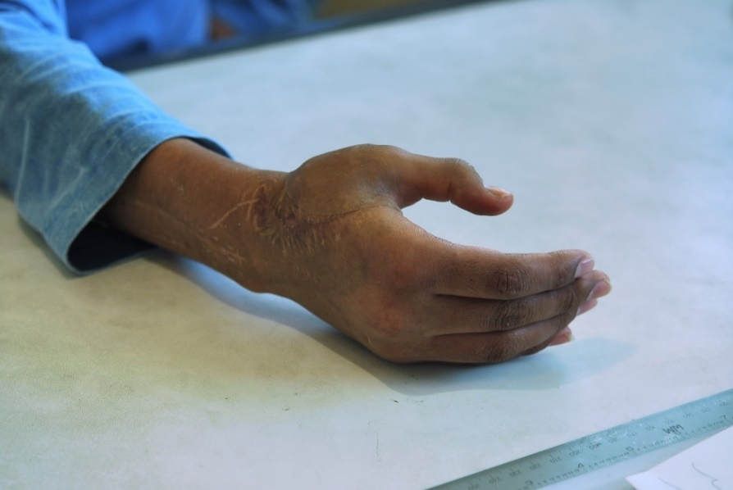
Преимущества
Повышение функциональности руки до 75%
Частичное восстановление чувствительности, засчет костного крепления
Отсутствие потребности в донорской части тела
Малоинвазивная операция
Быстрая реабилитация
Дальнейшие перспективы развития системы – внедрение функции бесконтактной оплаты, магнитного ключа, электронного паспорта (по чипу).
© EmpresaDianceht (17.06.2014 г.). Functional finger prosthesis, No. 28
YouTube. https://www.youtube.com/watch?v=kyIEyns_E34

Slide 8
Ценностное предложение
Помогаем клиникам обеспечить повышение функциональности конечностей пациентов с помощью разработки и установки остеоинтеграционной системы экзопротезирования, закрепляющейся внутрь кости, что создает преимущество перед альтернативными видами решения проблемы.

Slide 9
Бизнес модель
MVP – Остеоинтеграционная система экзопротезирования пальцев рук
Ключевые партнеры
Сколково
СЗЦТТ
Фонд содействия инновациям
ВМА, Алмазова, Альбрехта
Решение проблемы
Повышение функциональности конечности клиентов клиники до 75%
Малоинвазивная операция
Быстрая реабилитация
Проблема потребителя
низкий уровень функциональности конечности, желание установить систему с минимальными сроками, замена устаревших протезов
Jobs to be done
апробация ( минимум 5 пациентов) + печать опытных образцов
Ценностное предложение
Помогаем клиникам обеспечить повышение функциональности конечностей пациентов с помощью разработки и установки остеоинтеграционной системы экзопротезирования, закрепляющейся внутрь кости, что создает преимущество перед альтернативными видами решения проблемы
Каналы продвижения
Выставки, статьи, релизы
Холодная рассылка, звонки
Соцсети, сайт-визитка (в разработке)
Целевые группы потребителей
государственные и частные клиники.
B2B, B2G
SAM
.
SOM
Рынок
B2B, В2G
Нерыночное конкурентное преимущество
- Привлечение экспертов
- Инсайдерская информация
- Слаженная команда
Создание преимуществ для потребителя
Постпродажное обслуживание
Малоинвазивная операция
Быстрая реабилитация
Погружение в проблему клиента
Преимущества для потребителя
- Быстрая реабилитация
- Расширение линейки продукции
Существующие альтернативы
косметика
пересадка пальцев с ноги
поллицизация
Структура затрат
зп, страховые отчисления, аренда помещения, оплата операции, реклама, участие в выставках, прочее
Ключевые метрики
увеличение кол-ва пользователей, рост продаж, посещаемость сайта, участия в международных конференциях
Потоки доходов
гранты, инвестирование, доход от продаж

Slide 10
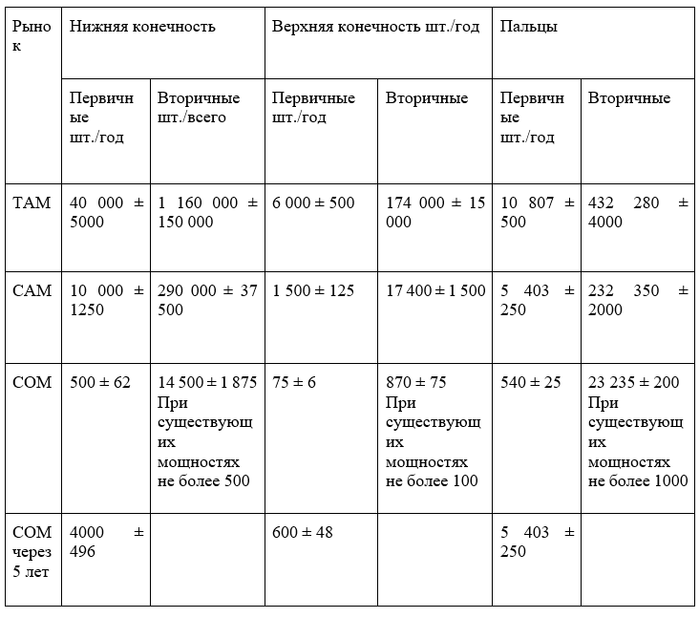

Рынок и монетизация

Slide 11
Контактные данные
Ответственный за проект
Пугина Ольга Александровна
+7 910 990 52 33
olgapugina2013@mail.ru

